Slide 1
Otonom Araçlar İçin Tensorflow İle Geliştirdiğim Nesne Tanıma Projesi

Slide 2
Hipotez nedir?
Otonom araçlarda kullanılmak üzere tensorflow teknolojisi ile geliştirilmiş bir nesne tanıma ve algılama yapay zeka projesidir. Problem olarak kazaları gösterebiliriz ve bizim amacımız kazaları azaltmaktır. Önemi çok yüksektir çünkü söz konusu insan ve her canlının yaşamıdır. İlgili bazı araştırmalar ve çalışmalar vardır. Sizde bunu araştırıp kendiniz görebilirsiniz. Sonuç olarak kazaları azaltmak ilk hedeftir.

Slide 3
Hiperparametreler nasıl seçildi, hangi değerler alındı?
Hiper parametreler , model eğitimi sürecini denetlemenize olanak tanıyan ayarlanabilir parametrelerdir.

Slide 4
Biz nasıl seçtik?(Hiperparametre)
Biz ssd modelini ve tensorflow teknolojisini kullandık, bunlar daha hızlı okumasını sağlıyor ve işlemleri daha hızlı gerçekleştiriyor. Hiperparametre için veri seti boyutu ne kadar büyük olursa o kadar iyi öğrenme ve algılama gerçekleştirilir. Çeşitlilikte bir o kadar önemlidir. Ne kadar nesne tanıtır öğretirsek, o kadar iyi sonuç ortaya koyar.
Kısaca bizim seçme sebebimiz daha hızlı olması.
Schoastic gradient descent algoritmasını kullanarak parametresini belirledik…

Slide 5
Eğitim ve test kümeleri?
LabelImg ile eğitim yaparak nesneleri tanıttım. LabelImg güzelce nesneleri çizerek programa tanıtmaya yarar. Model olarak ssd modelini kullandık, eğitim için dediğim aracı kullandık. Test için gelecek olursak, python programlama dilinde tanıttığımız nesneleri kameraya göstererek yüzdelik oranları not alarak ortalamalarını hesapladık. Böylece test işlemi gerçekleşti Test için zaten fotoğraf çektik…

Slide 6
Değerler:
her test %90 üzerinde başarı göstermiştir.

Slide 7
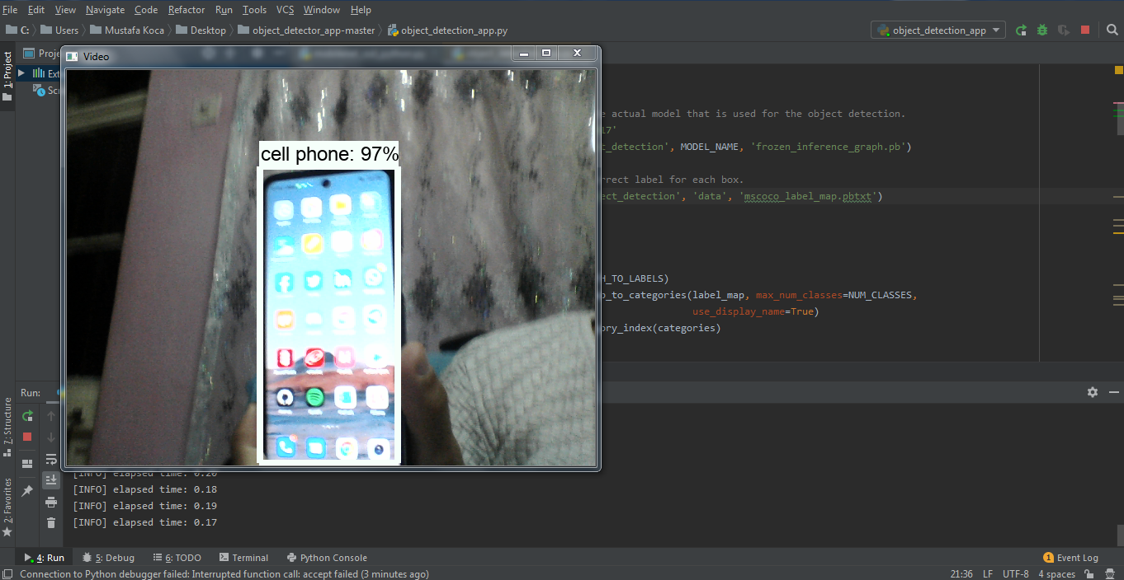

Slide 8
Doğruluk ne bulundu?
Yeterli test işlemleri sonucunda belirli kanılara varılmıştır. İşlemlerin yeterli olduğu belli kanılar ile ortaya konulmuştur. Yeterlidir…
Fotoğraftada gördüğümüz üzere %97 başarı ile telefonu tanımıştır. Bu tanımada ki mantık, bilgisayara nesneyi ne kadar gösterirsek bilgisayar o kadar çok tanır.

Slide 9
İyileştirilebilir mi?
İyileştirilebilir mi sorusuna cevap verecek olursak, kesinlikle iyileştirilebilir…
Ben ssd modelini ve tensorflow teknolojisini kullandım, hızlı işlem alması ve daha çabuk tanıması için… daha farklı modeller var, onları kullanabilirdik mesela…

Slide 10
Hiperparametreler değişse sonuç, bulgu değişir mi?
Evet hiperparametreler değişse, sonuçlar değişir. %90 ve üzeri başarı gösteren bu proje o zaman daha farklı sonuçlar ortaya koyardı…

Slide 11
Çalıştırdığım kod ve Çıktı Ekranı!!!

Slide 12
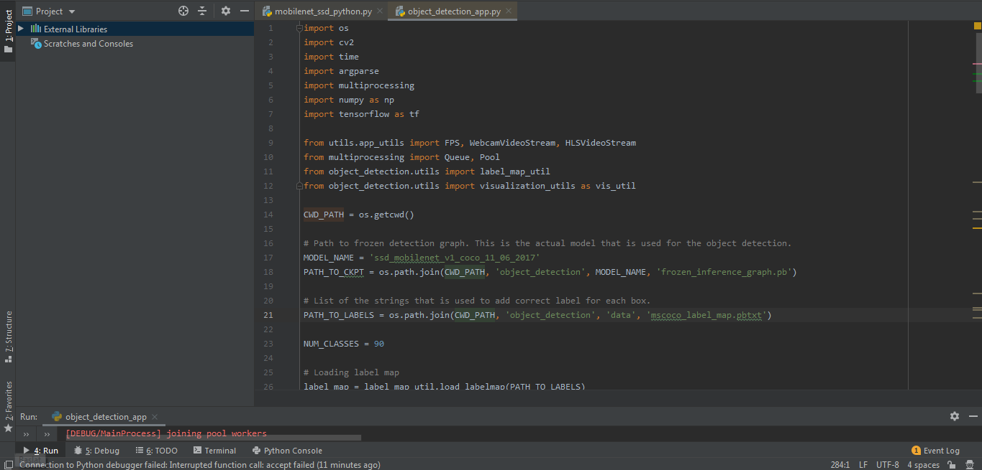

Slide 13
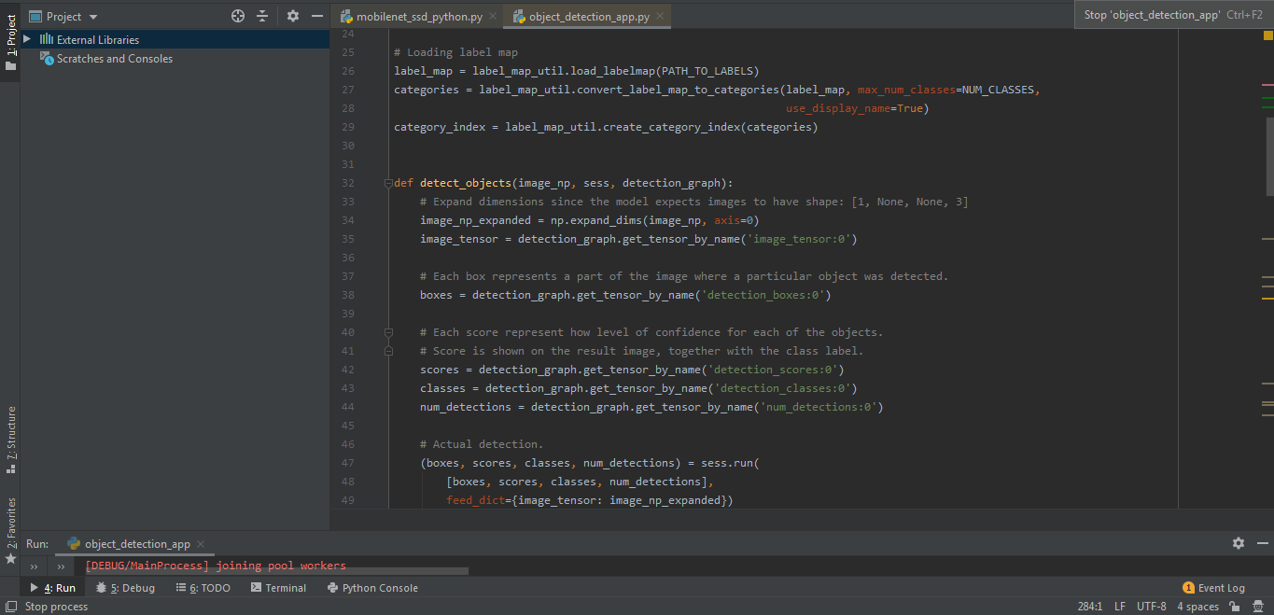

Slide 14
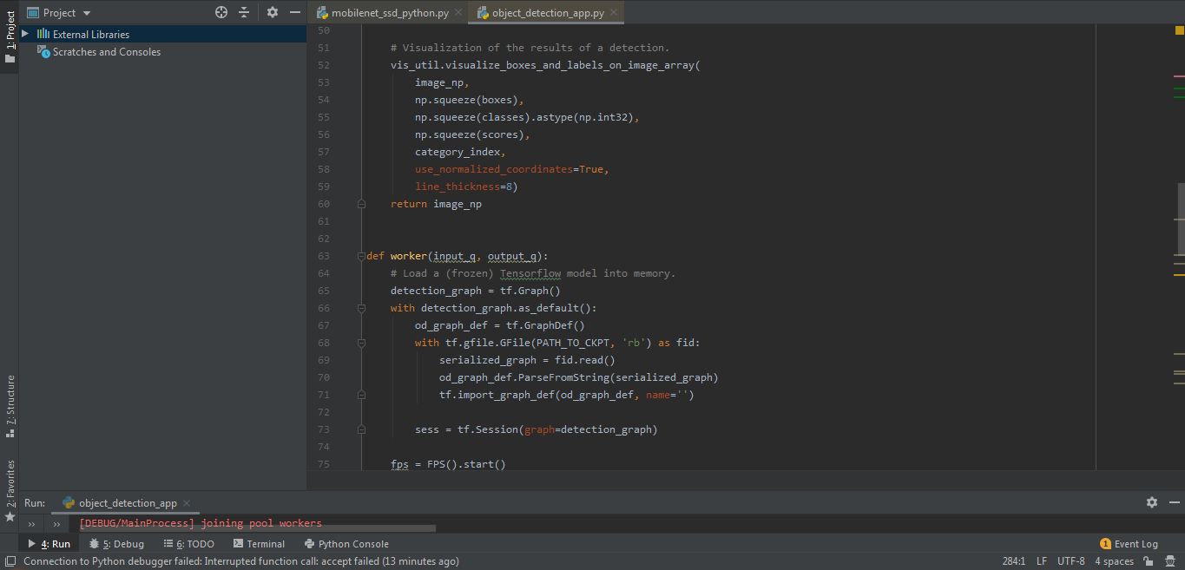

Slide 15
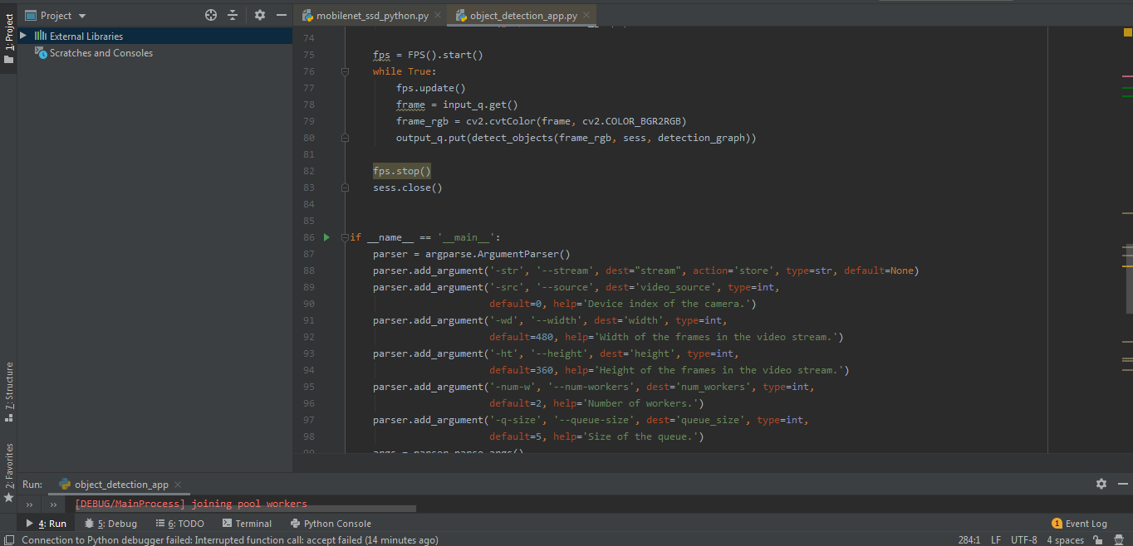

Slide 16
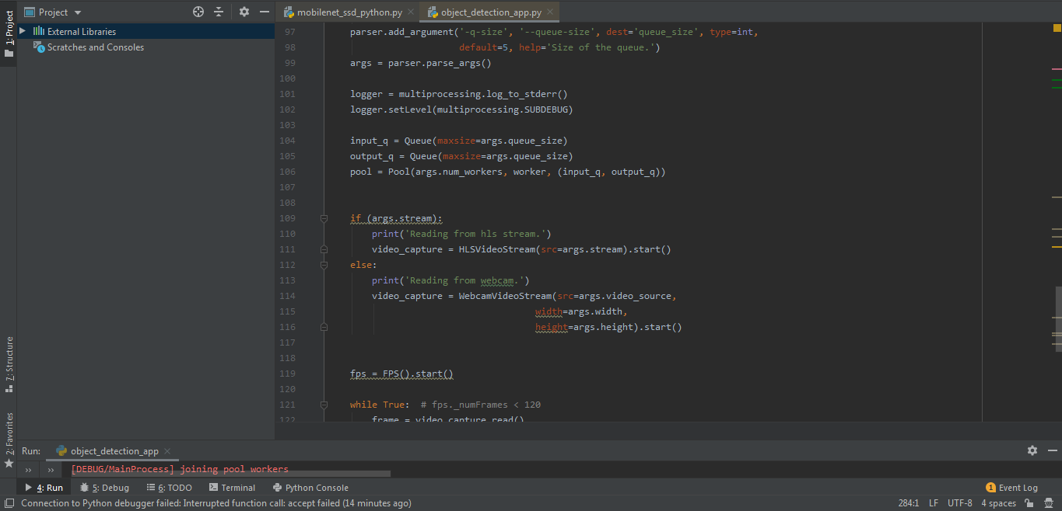

Slide 17
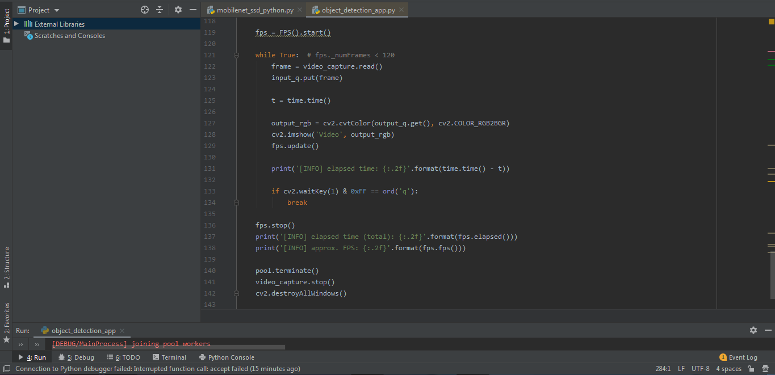

Slide 18
Program Çıktısı

Slide 19
